Slide 1
화면 설계서!!!!
프로젝트5
이조오오오오오오온
2조오오오오오으아아으아으아으아ㅡ아으ㅏ으아

Slide 2
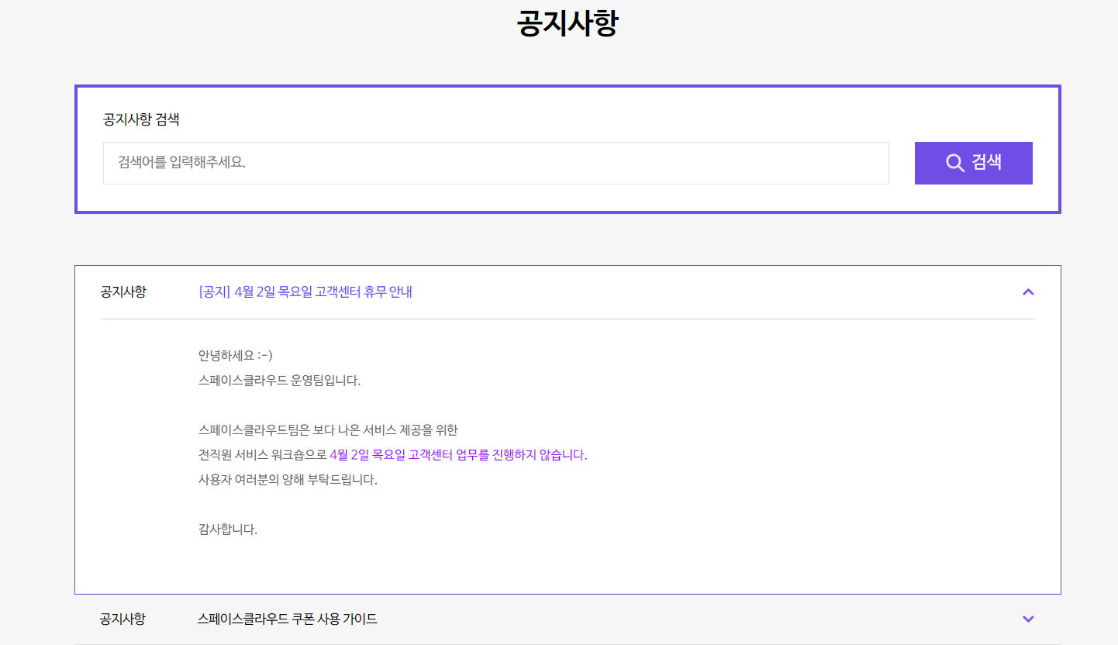
[화면 설계] 사용자 - 웹 - 게시판 - 공지사항
화면코드
ht_user_w_notice
#
1 | 검색어 입력을 통한 공지사항 검색
2 | 제목을 클릭하면 summary, detail 태그의 형식으로 공지사항 내용 표시
3
4
5
 | jQuery – 아코디언 메서드 사용
1
2

Slide 3
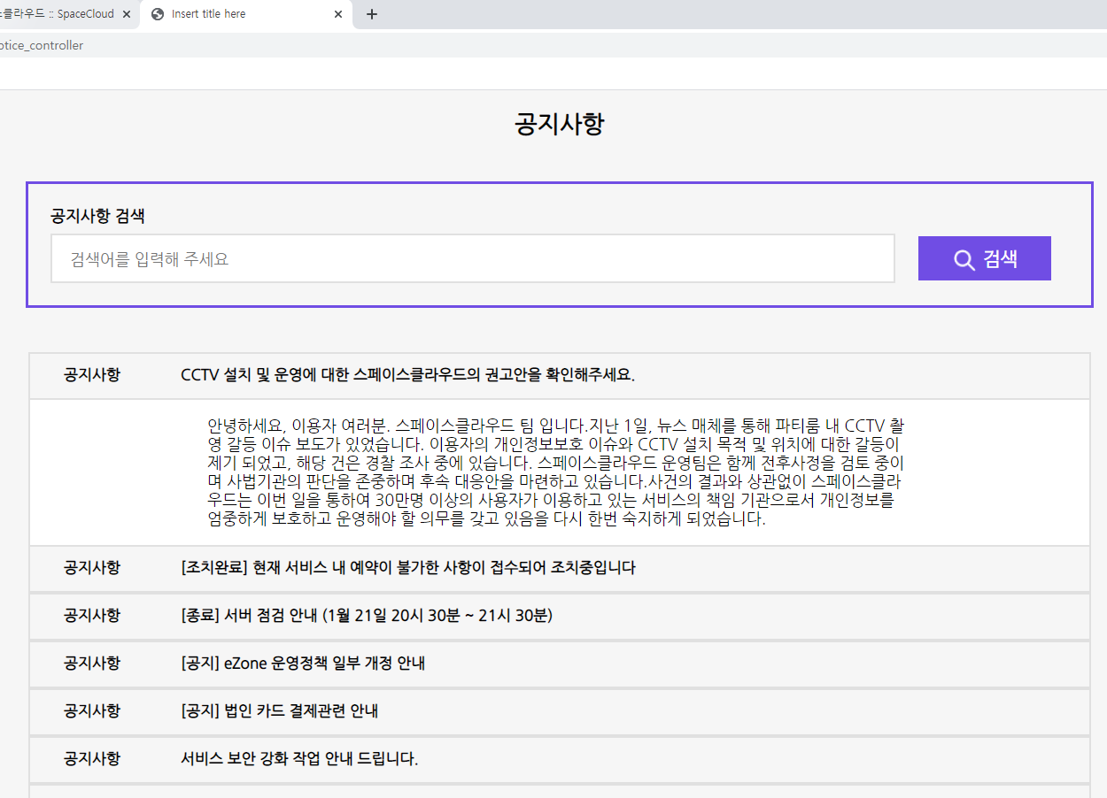
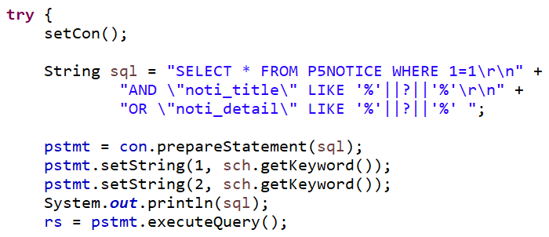
[화면 구현] 사용자 - 웹 - 게시판 - 공지사항
화면코드
ht_user_w_notice

Slide 4
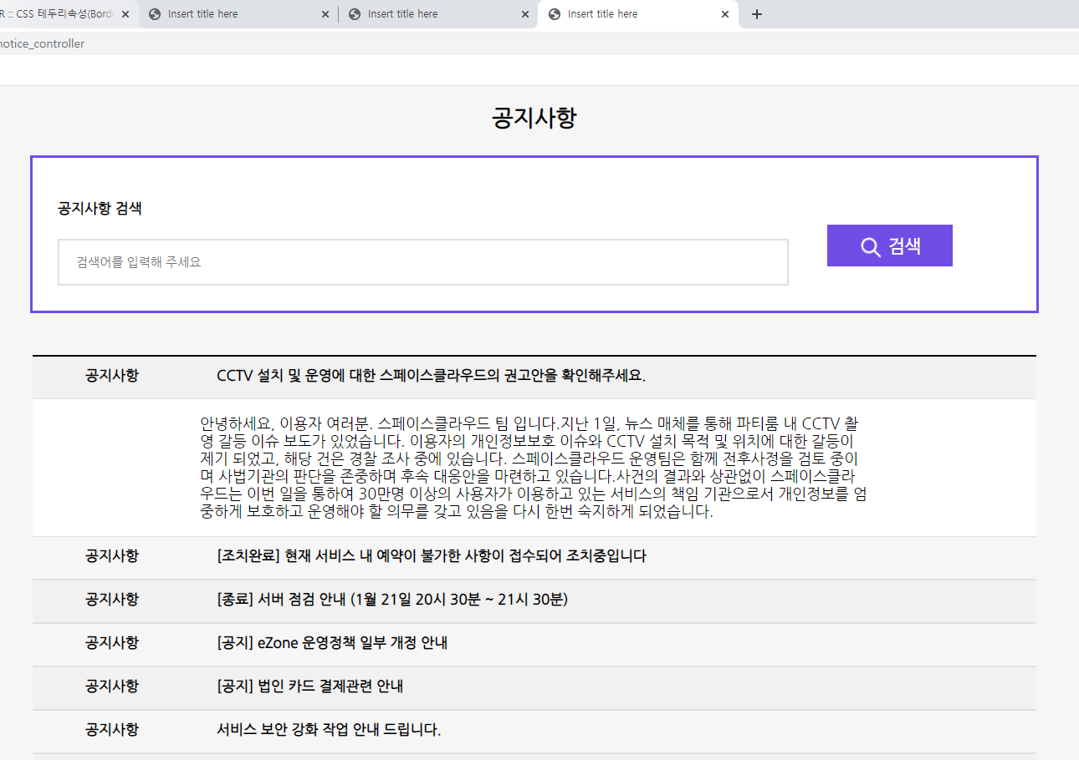

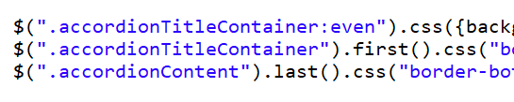
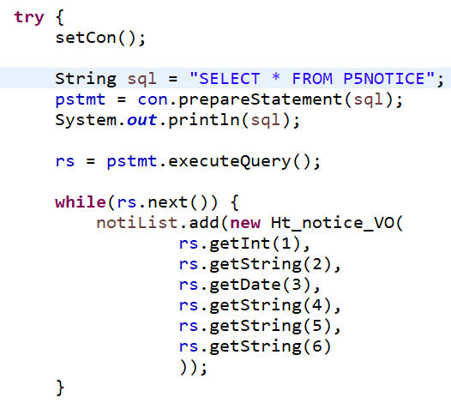
[화면 구현] 사용자 - 웹 - 게시판 - 공지사항
화면코드
ht_user_w_notice

Slide 5
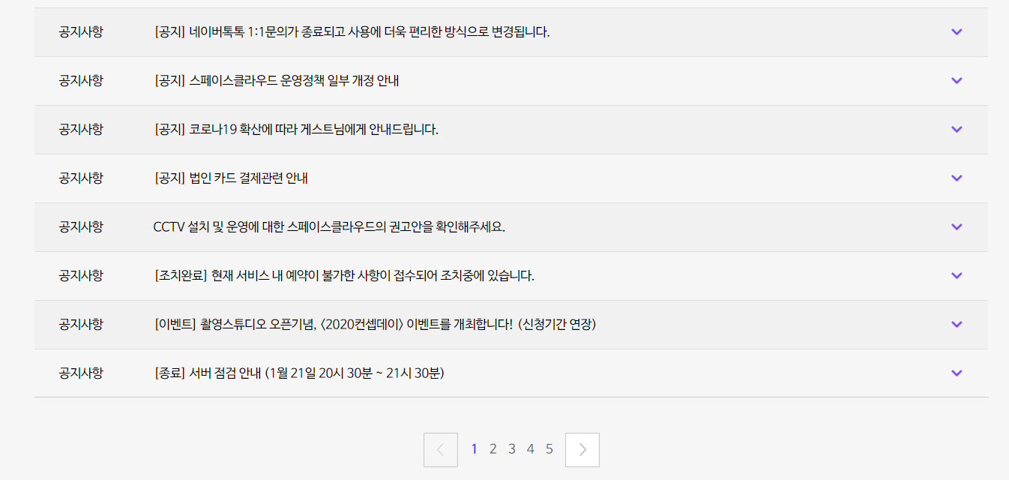
[화면 설계] 사용자 - 웹 - 게시판 - 공지사항
화면코드
ht_user_w_notice
#
3 | 글 10개 단위로 페이지 네이션 구현
 | 날짜는 – datepicker Dialog – 등록 하는 창 불러올 때

Slide 6
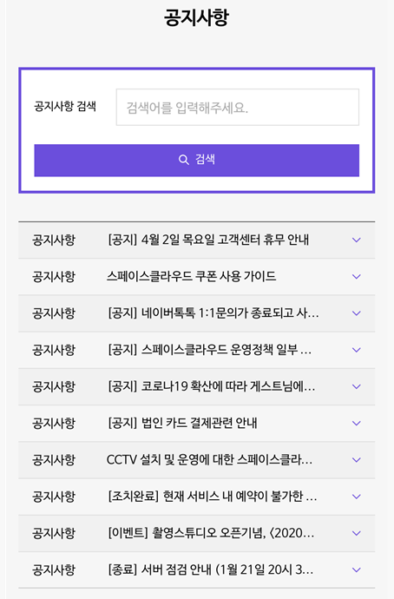
[화면 설계] 사용자 - 모바일 - 게시판 - 공지사항
화면코드
ht_user_m_notice
1
#
1 | 텍스트뷰, 버튼을 이용한 검색 기능을 포함한 화면 구현
2 | 리스트뷰를 이용한 공지사항 목록 표시
3
4
5
2

Slide 7
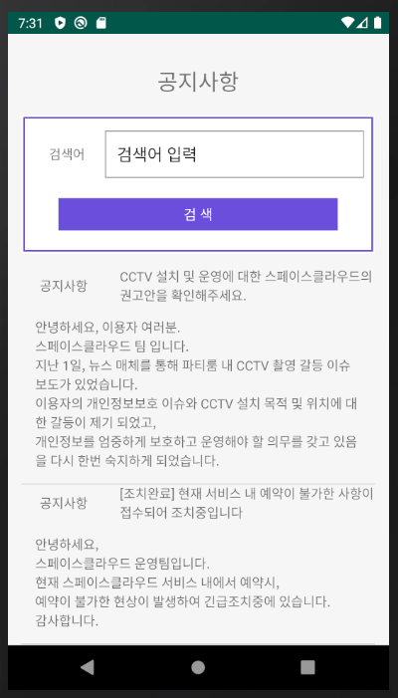
[화면 구현] 사용자 - 모바일 - 게시판 - 공지사항
화면코드
ht_user_m_notice
1
#
1 | 텍스트뷰, 버튼을 이용한 검색 기능을 포함한 화면 구현
2 | 리스트뷰를 이용한 공지사항 목록 표시
3
4
5
2

Slide 8
[화면 구현] 사용자 - 모바일 - 게시판 - 공지사항
화면코드
ht_user_m_notice
1
2

Slide 9
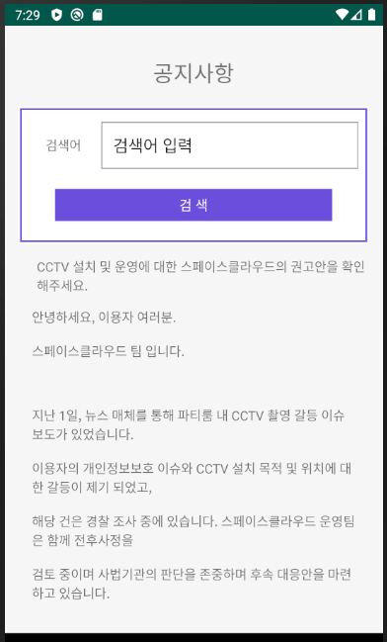
[화면 구현] 사용자 - 모바일 - 게시판 - 공지사항
화면코드
ht_user_m_notice
1
2

Slide 10
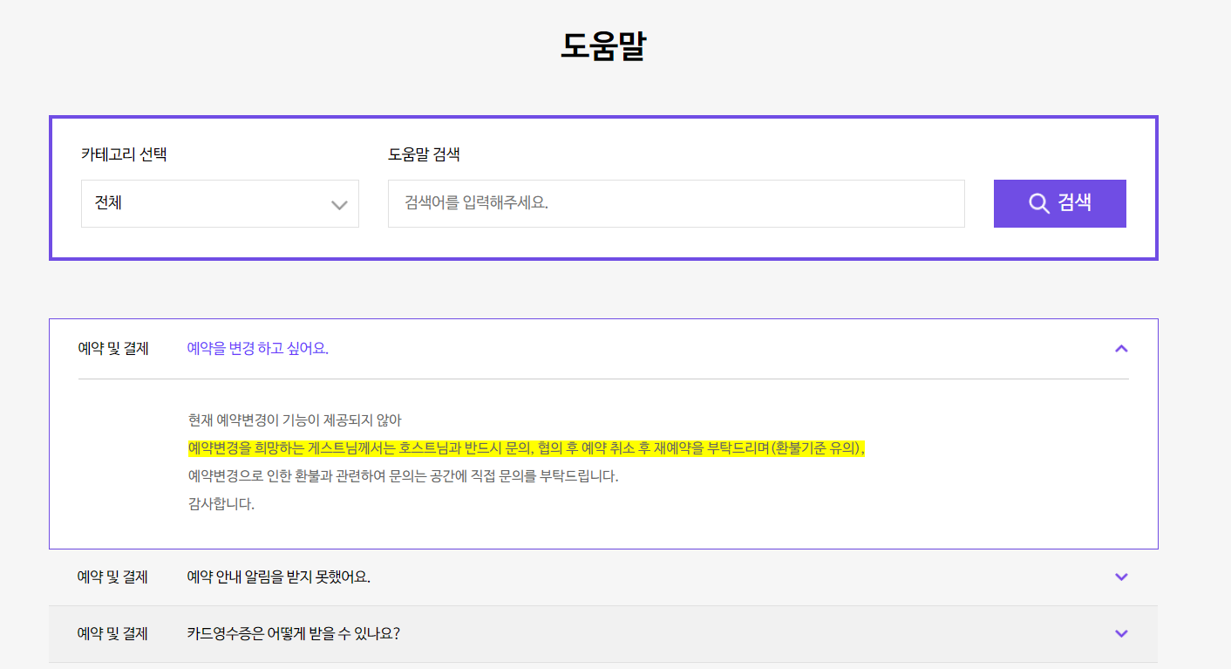
[화면 설계] 사용자 - 웹 - 게시판 - FAQ
FAQ
화면코드
ht_user_w_faq
1
#
1 | 카테고리 선택 및 검색어를 입력하여 관련 FAQ 검색 기능 구현
2 | 제목 클릭하면 summary, detail 태그 형식으로 FAQ 내용 표시
3
4
5
1

Slide 11
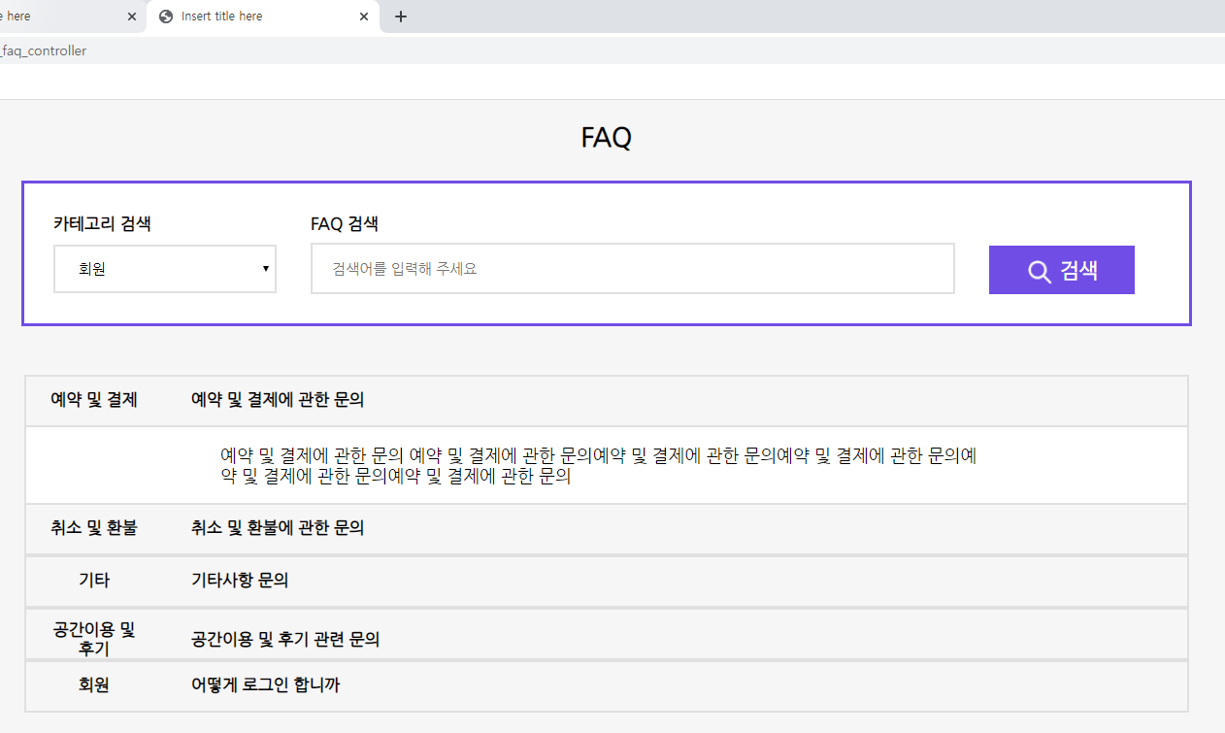
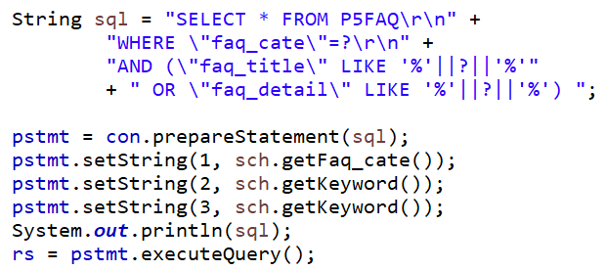
[화면 구현] 사용자 - 웹 - 게시판 - FAQ
화면코드
ht_user_w_faq

Slide 12
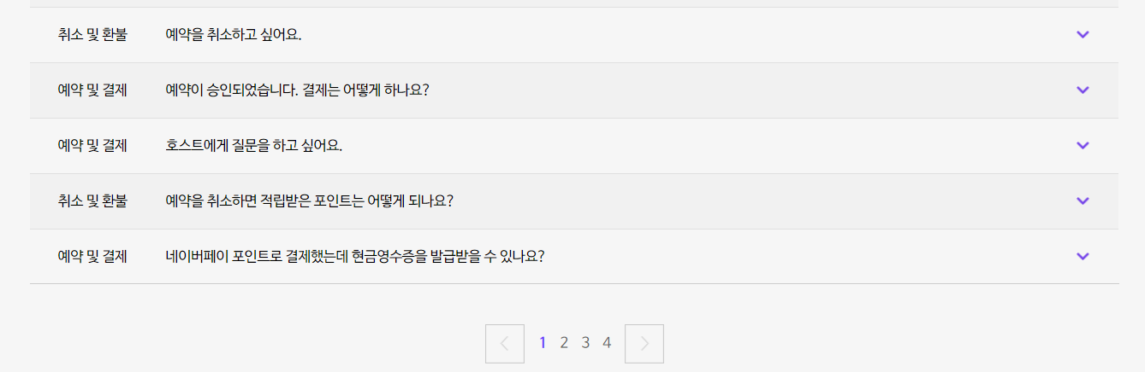
[화면 설계] 사용자 - 웹 - 게시판 - FAQ
화면코드
ht_user_w_faq
#
3 | 글 10개 단위로 페이지 네이션 구현
3

Slide 13
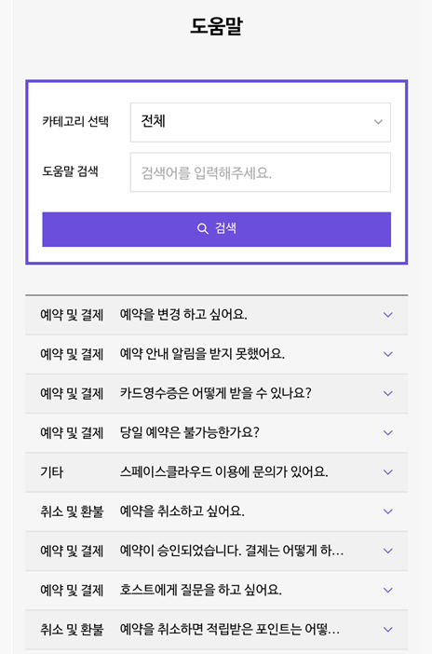
[화면 설계] 사용자 - 모바일 - 게시판 - FAQ
FAQ
화면코드
ht_user_m_faq
1
#
1 | 스피너, 텍스트뷰, 버튼을 이용한 검색 기능을 포함한 화면 구현
2 | 리스트뷰를 이용한 FAQ 목록 표시
3
4
5
2

Slide 14
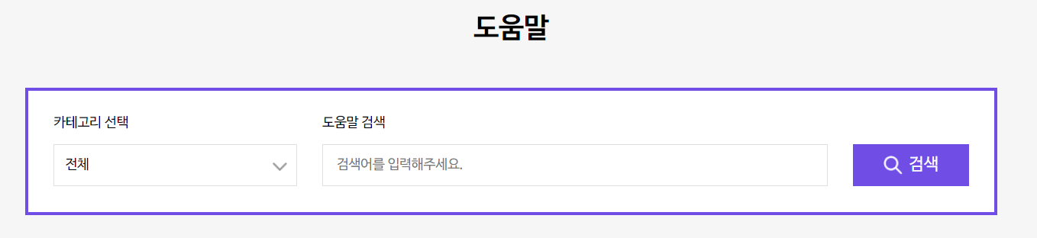
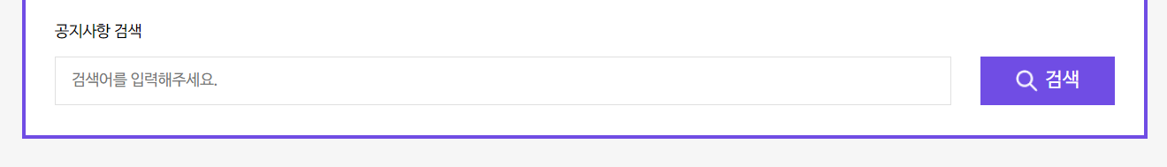
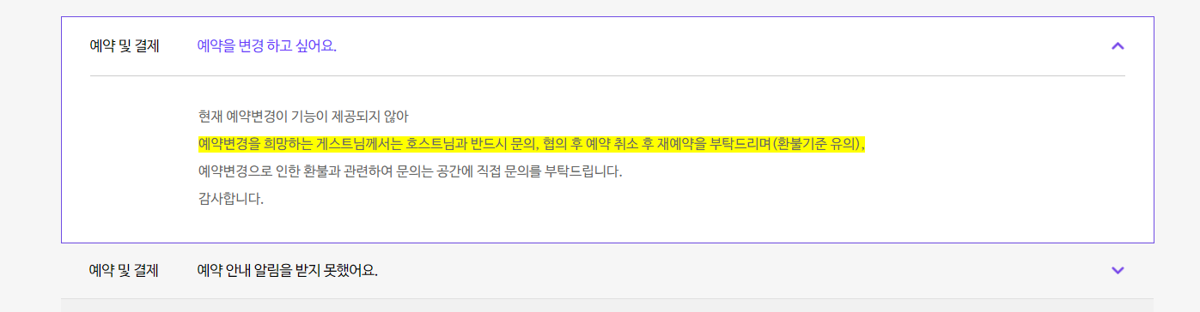
[화면 설계] 사용자 - 웹 - 게시판 – Q&A
화면코드
ht_user_w_qna
Q&A
#
1 | 카테고리 선택, Q&A 제목 입력, Q&A 내용 입력, 공개 or 비공개 구분 선택하여 Q&A 등록
2 | 제목 클릭하면 summary, detail 태그 형식으로 Q&A 내용 표시 비공개 Q&A의 경우 비공개 글입니다로 표시
3
4
5
제목 입력
제목을
1
내용 입력
내용을
2

Slide 15
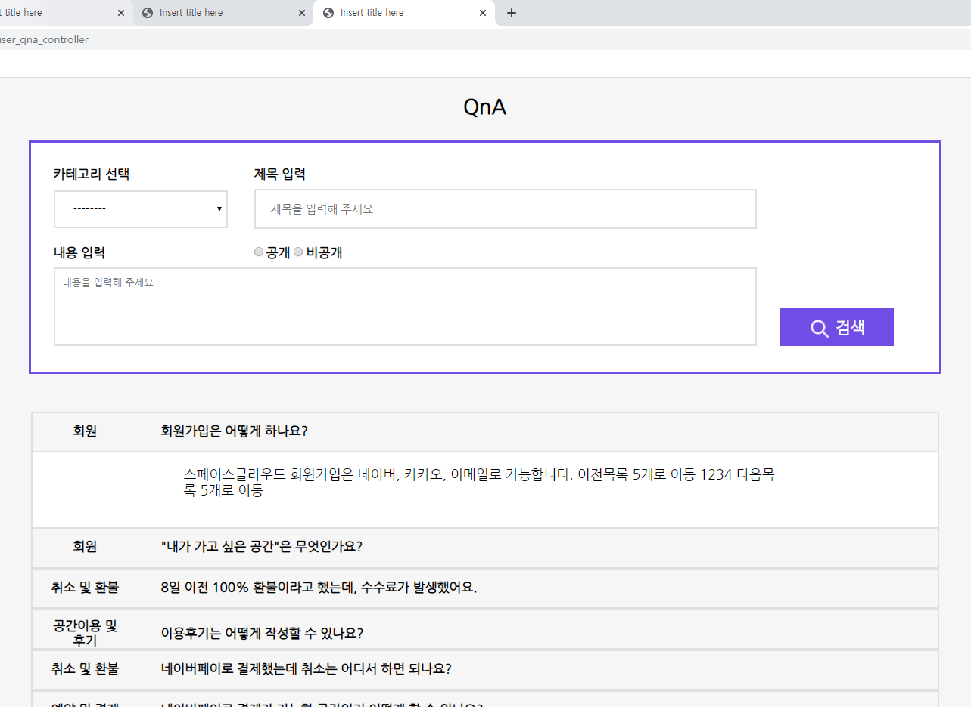
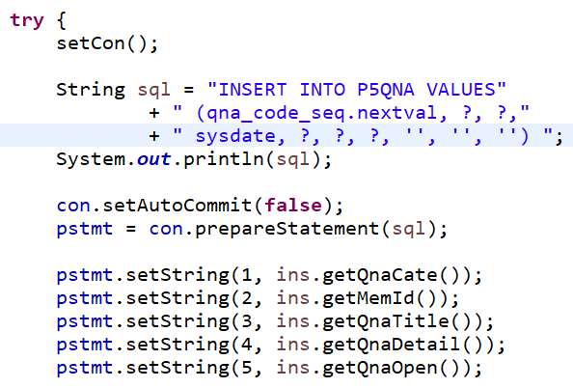
[화면 구현] 사용자 - 웹 - 게시판 – Q&A
화면코드
ht_user_w_qna
1

Slide 16
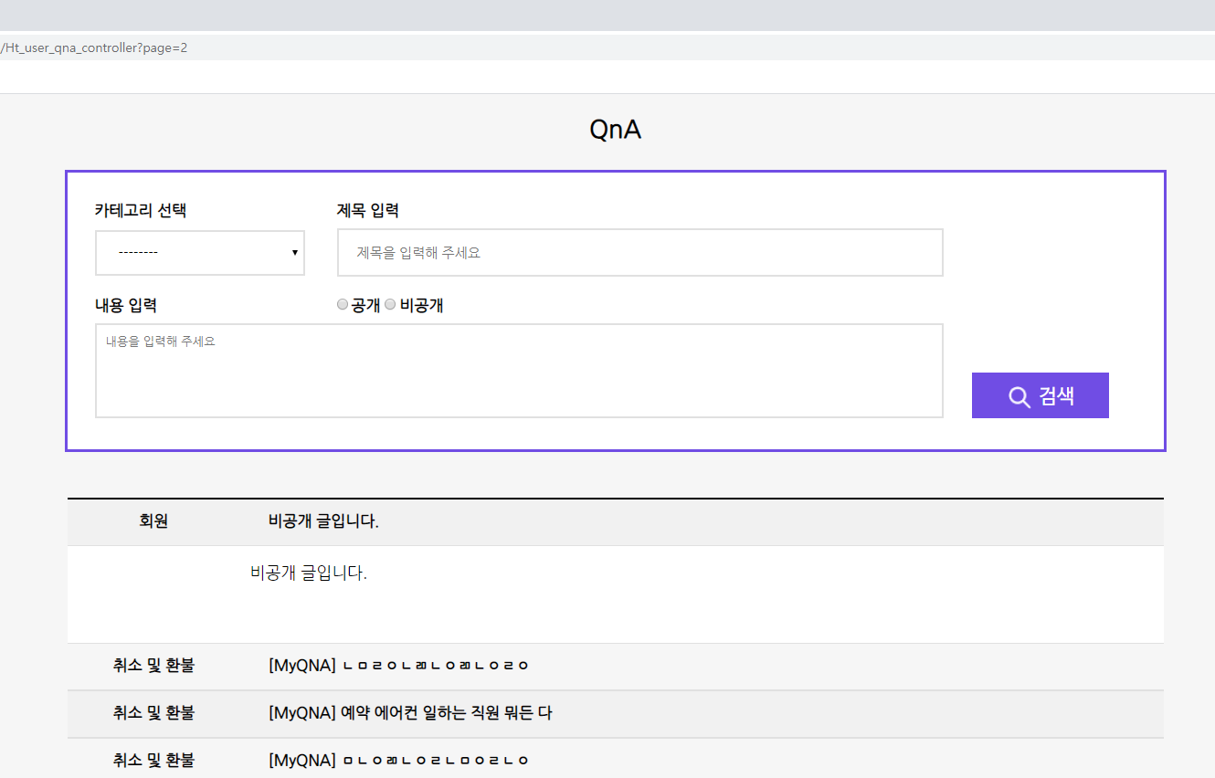
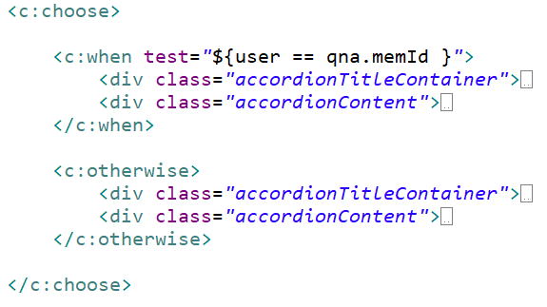
[화면 구현] 사용자 - 웹 - 게시판 – Q&A
화면코드
ht_user_w_qna
1

Slide 17
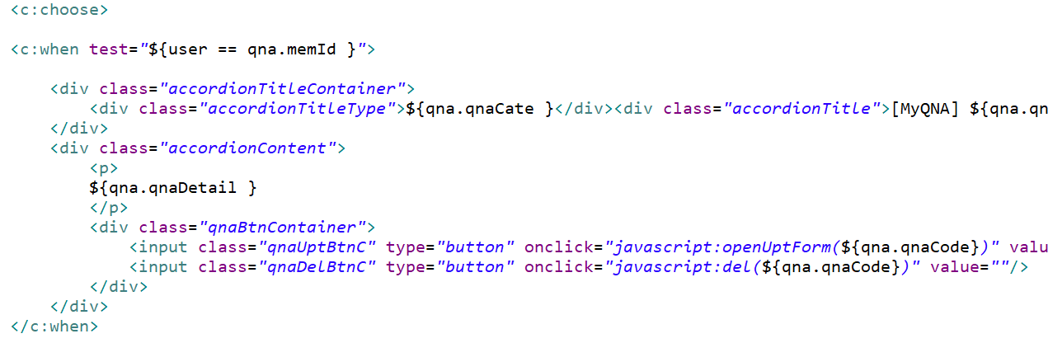
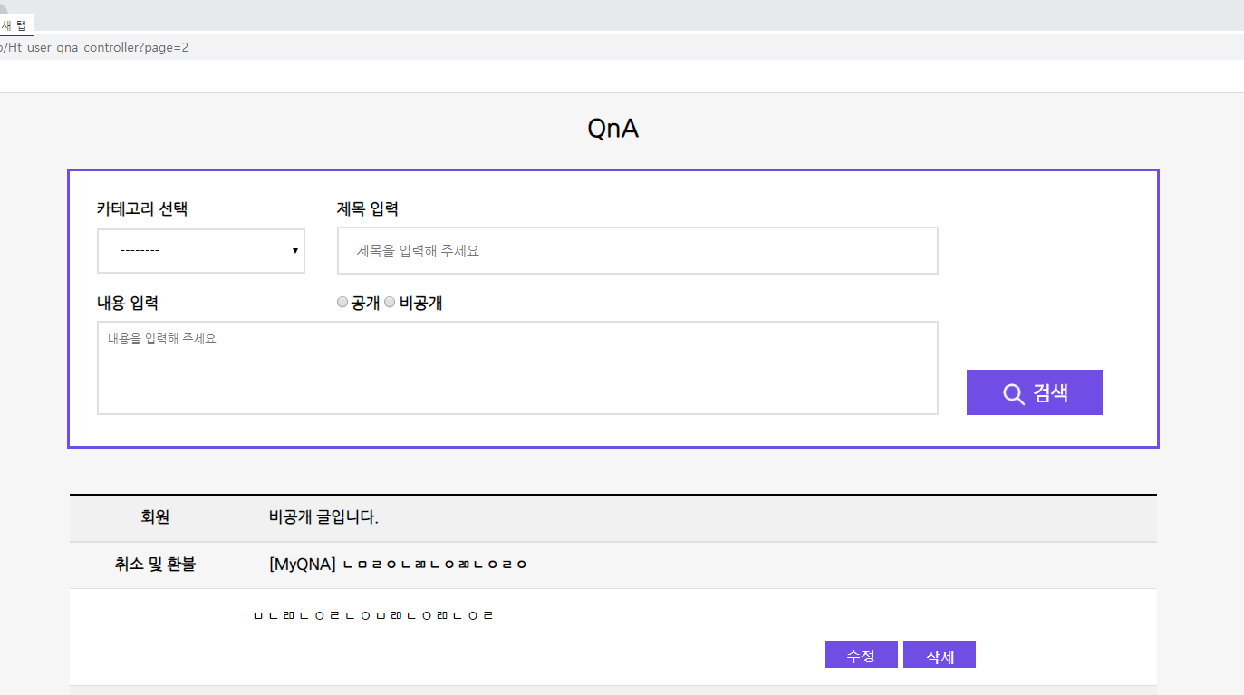
[화면 구현] 사용자 - 웹 - 게시판 – Q&A
화면코드
ht_user_w_qna
1

Slide 18
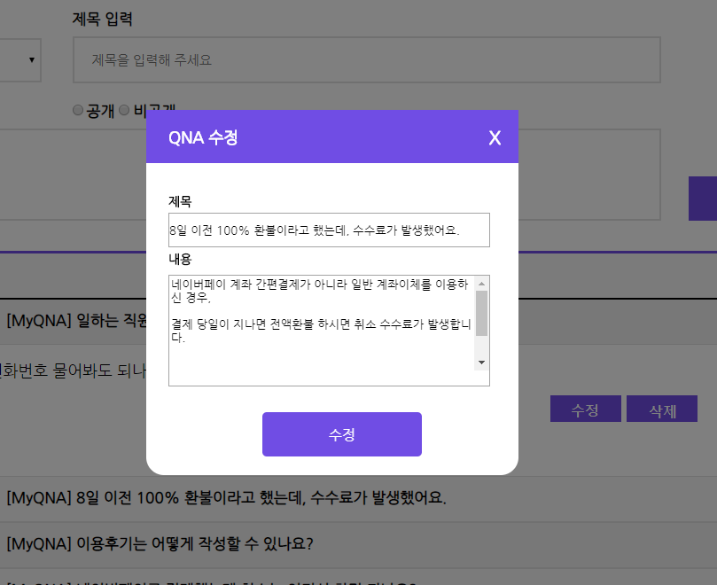
[화면 구현] 사용자 - 웹 - 게시판 – Q&A
화면코드
ht_user_w_qna

Slide 19
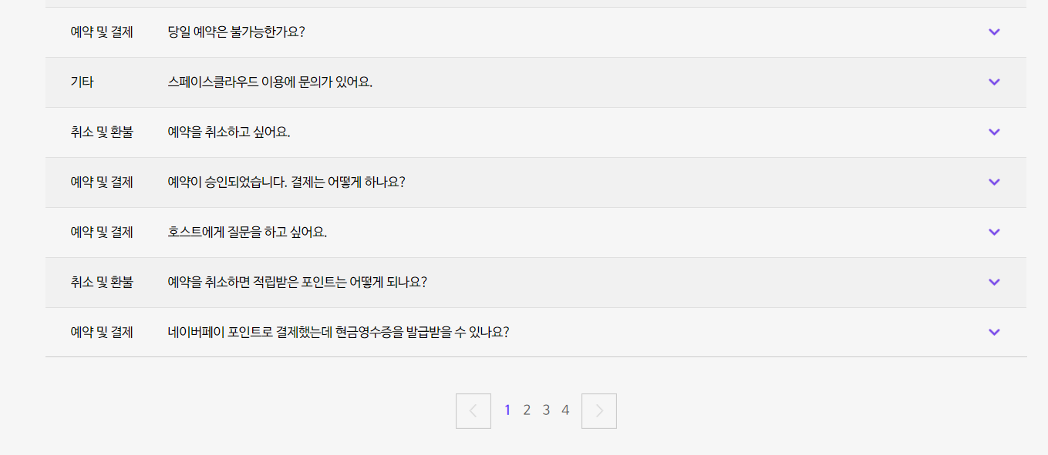
[화면 설계] 사용자 - 웹 - 게시판 – Q&A
화면코드
ht_user_w_qna
#
3 | 글 10개 단위 페이지 네이션 구현
3

Slide 20
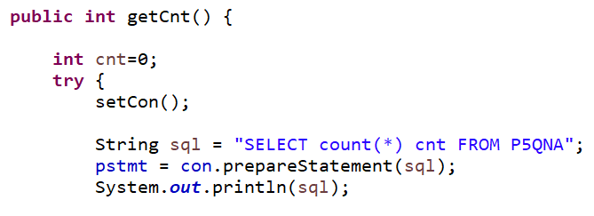
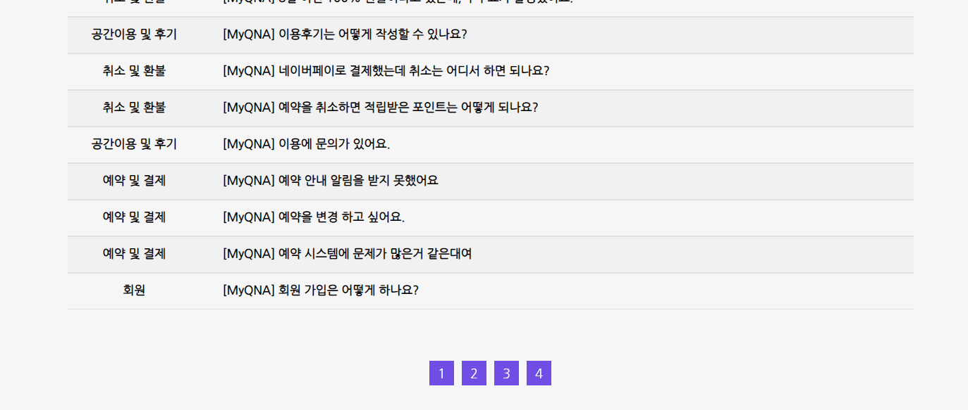
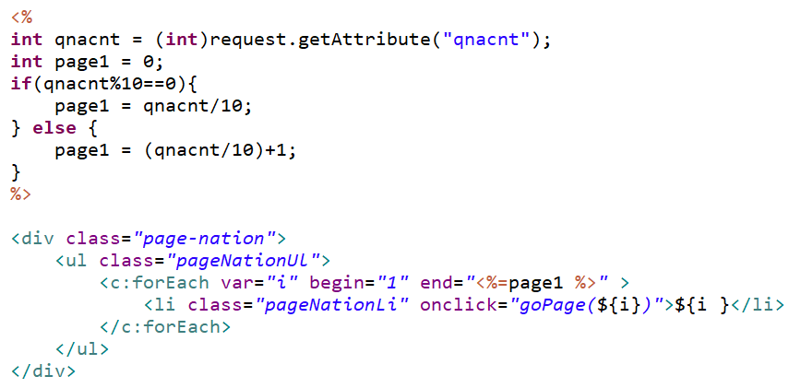
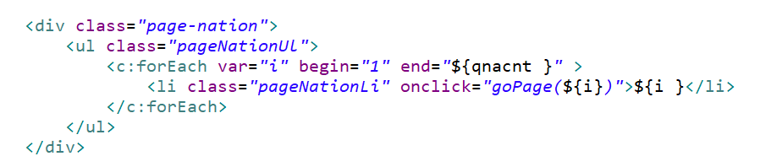
[화면 구현] 사용자 - 웹 - 게시판 – Q&A
화면코드
ht_user_w_qna
3

Slide 21
[화면 설계] 사용자 - 모바일 - 게시판 – Q&A
Q&A
화면코드
ht_user_m_qna
1
#
1 | 스피너, 텍스트뷰, 버튼을 이용한 검색 기능을 포함한 화면 구현
2 | 리스트뷰를 이용한 FAQ 목록 표시
3
4
5
2

Slide 22
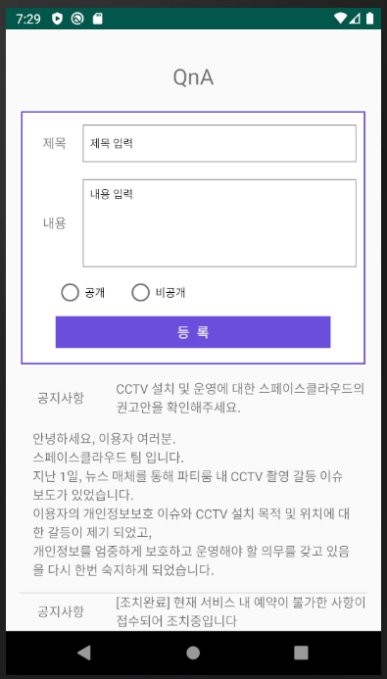
[화면 구현] 사용자 - 모바일 - 게시판 – Q&A
화면코드
ht_user_m_qna
1
2

Slide 23
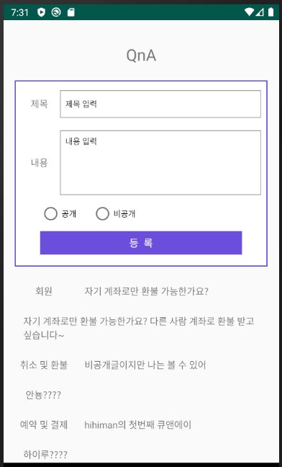
[화면 구현] 사용자 - 모바일 - 게시판 – Q&A
화면코드
ht_user_m_qna
1
2

Slide 24
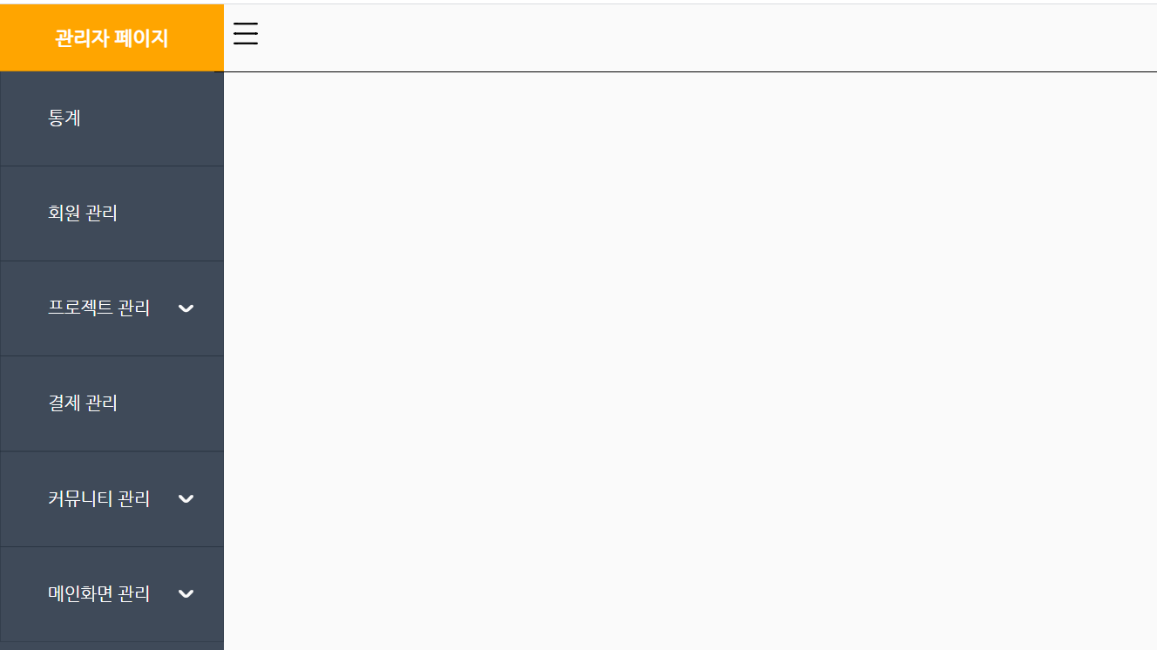

[화면 설계] 관리자 - 게시판 관리 – 공지사항 관리
화면코드
ht_admin_notice
공지사항 관리
#
1 | 등록된 공지사항 목록을 테이블 형식으로 표시
2 | 글 10개 단위 페이지 네이션 구현
3 | 등록버튼 클릭시 공지사항 등록 창을 모달로 호출
4
5
코드 | 제목 | 작성일 | 작성자
1000005 | [공지] 4월 2일 목요일 고객센터 휴무 안내 | 2020-03-31 | admin01
1000004 | [공지] 네이버톡톡 1:1문의가 종료되고 사용에 더욱 편리한 방식으로 변경됩니다. | 2020-03-30 | admin02
1000003 | CCTV 설치 및 운영에 대한 e-Zone의 권고안을 확인해주세요. | 2020-03-17 | admin01
1000002 | [조치완료] 현재 서비스 내 예약이 불가한 사항이 접수되어 조치중에 있습니다. | 2020-03-01 | admin02
1000001 | [종료] 서버 점검 안내 (1월 21일 20시 30분 ~ 21시 30분) | 2020-02-19 | adminX
1
2
3
등록

Slide 25
[화면 설계] 관리자 - 게시판 관리 – 공지사항 관리
화면코드
ht_admin_notice
#
4 | 제목 클릭하면 summary, detail 태그 형식으로 공지사항 내용 표시 수정 – 수정 및 삭제 기능 포함한 화면 호출 삭제 – 삭제하시겠습니까? 확인 후 삭제 처리
공지사항 관리
코드 | 제목 | 작성일 | 작성자
1000005 | [공지] 4월 2일 목요일 고객센터 휴무 안내 | 2020-03-31 | admin01
 | 안녕하세요, 이용자님. e-Zone 운영팀 입니다. e-Zone의 원활한 서비스 제공을 위해 서버 점검이 진행됩니다. 일시 : 20년 1월 21일 20시 30분 ~ 21시 30분 해당 시간동안 서비스 이용이 원활하지 않을 수 있습니다. 더욱 나은 서비스 제공을 위해 최선을 다하는 e-Zone가 되겠습니다. 감사합니다.
1000004 | [공지] 네이버톡톡 1:1문의가 종료되고 사용에 더욱 편리한 방식으로 변경됩니다. | 2020-03-30 | admin02
4
수정
삭제
등록

Slide 26
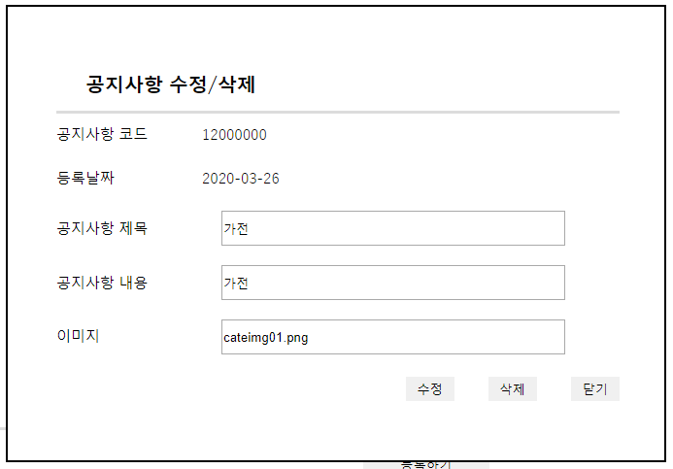
[화면 설계] 관리자 - 게시판 관리 – 공지사항 관리
화면코드
ht_admin_notice
공지사항 관리
#
5 | 공지사항 상세 내용 호출 및 제목, 내용, 이미지 수정 가능한 input text 이용 수정 – 수정 완료 버튼 삭제 – 삭제하시겠습니까? 확인 후 삭제 또는 취소 닫기 – 호출 된 모달창 닫기
코드 | 제목 | 작성일 | 작성자
1000005 | [공지] 4월 2일 목요일 고객센터 휴무 안내 | 2020-03-31 | admin01
 | 안녕하세요, 이용자님. e-Zone 운영팀 입니다. e-Zone의 원활한 서비스 제공을 위해 서버 점검이 진행됩니다. 일시 : 20년 1월 21일 20시 30분 ~ 21시 30분 해당 시간동안 서비스 이용이 원활하지 않을 수 있습니다. 더욱 나은 서비스 제공을 위해 최선을 다하는 e-Zone가 되겠습니다. 감사합니다.
1000004 | [공지] 네이버톡톡 1:1문의가 종료되고 사용에 더욱 편리한 방식으로 변경됩니다. | 2020-03-30 | admin02
5
수정
삭제
등록

Slide 27
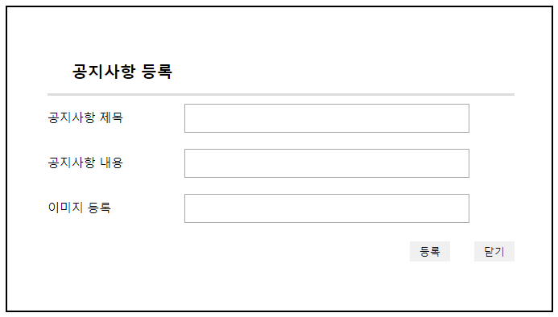
[화면 설계] 관리자 – 게시판 관리 – 공지사항 관리
화면코드
ht_admin_notice
공지사항 관리
코드 | 제목 | 작성일 | 작성자
1000005 | [공지] 4월 2일 목요일 고객센터 휴무 안내 | 2020-03-31 | admin01
 | 안녕하세요, 이용자님. e-Zone 운영팀 입니다. e-Zone의 원활한 서비스 제공을 위해 서버 점검이 진행됩니다. 일시 : 20년 1월 21일 20시 30분 ~ 21시 30분 해당 시간동안 서비스 이용이 원활하지 않을 수 있습니다. 더욱 나은 서비스 제공을 위해 최선을 다하는 e-Zone가 되겠습니다. 감사합니다.
1000004 | [공지] 네이버톡톡 1:1문의가 종료되고 사용에 더욱 편리한 방식으로 변경됩니다. | 2020-03-30 | admin02
#
6 | 제목, 내용, 이미지 등록하여 공지사항 등록 등록 – 등록하기 닫기 – 호출 된 모달창 닫기
6
수정
삭제
등록

Slide 28
[화면 설계] 관리자 - 게시판 관리 – FAQ
화면코드
ht_admin_faq
FAQ 관리
#
1 | 등록된 FAQ 목록을 테이블 형식으로 표시
2 | 글 10개 단위 페이지 네이션 구현
3 | 등록버튼 클릭시 FAQ 등록 창을 모달로 호출
코드 | 카테고리 | 제목 | 작성일 | 작성자
2000005 | 에약 | 예약을 변경 하고 싶어요. | 2020-03-31 | admin01
2000004 | 예약 | 예약 안내 알림을 받지 못했어요. | 2020-03-30 | admin02
2000003 | 예약 | 당일 예약은 불가능한가요? | 2020-03-17 | admin01
2000002 | 서비스 이용 | e-Zone 이용에 문의가 있어요. | 2020-03-01 | admin02
2000001 | 서비스 이용 | 호스트에게 질문을 하고 싶어요. | 2020-02-19 | adminX
1
2
3
등록

Slide 29
[화면 설계] 관리자 - 게시판 관리 – FAQ
화면코드
ht_admin_faq
FAQ 관리
#
4 | 제목 클릭하면 summary, detail 태그 형식으로 FAQ 내용 표시 수정 – 수정 및 삭제 기능 포함한 화면 호출 삭제 – 삭제하시겠습니까? 확인 후 삭제 처리
코드 | 카테고리 | 제목 | 작성일 | 작성자
2000005 | 예약 | [공지] 4월 2일 목요일 고객센터 휴무 안내 | 2020-03-31 | admin01
 |  | 안녕하세요, 이용자님. e-Zone 운영팀 입니다. e-Zone의 원활한 서비스 제공을 위해 서버 점검이 진행됩니다. 일시 : 20년 1월 21일 20시 30분 ~ 21시 30분 해당 시간동안 서비스 이용이 원활하지 않을 수 있습니다. 더욱 나은 서비스 제공을 위해 최선을 다하는 e-Zone가 되겠습니다. 감사합니다.
2000004 | 예약 | 예약 안내 알림을 받지 못했어요. | 2020-03-30 | admin02
4
수정
삭제
등록

Slide 30
[화면 설계] 관리자 – 게시판 관리 - FAQ
화면코드
ht_admin_faq
#
5 | FAQ 상세 내용 호출 및 제목, 내용, 이미지 수정 가능한 input text 이용 수정 – 수정 완료 버튼 삭제 – 삭제하시겠습니까? 확인 후 삭제 또는 취소 닫기 – 호출 된 모달창 닫기
공지사항 관리
FAQ
코드 | 제목 | 작성일 | 작성자
1000005 | [공지] 4월 2일 목요일 고객센터 휴무 안내 | 2020-03-31 | admin01
 | 안녕하세요, 이용자님. e-Zone 운영팀 입니다. e-Zone의 원활한 서비스 제공을 위해 서버 점검이 진행됩니다. 일시 : 20년 1월 21일 20시 30분 ~ 21시 30분 해당 시간동안 서비스 이용이 원활하지 않을 수 있습니다. 더욱 나은 서비스 제공을 위해 최선을 다하는 e-Zone가 되겠습니다. 감사합니다.
1000004 | [공지] 네이버톡톡 1:1문의가 종료되고 사용에 더욱 편리한 방식으로 변경됩니다. | 2020-03-30 | admin02
FAQ
5
FAQ
FAQ
수정
삭제
등록

Slide 31
[화면 설계] 관리자 - 게시판 관리 – FAQ
화면코드
ht_admin_faq
공지사항 관리
#
6 | 제목, 내용, 이미지 등록하여 FAQ 등록 등록 – 등록하기 닫기 – 호출 된 모달창 닫기
코드 | 제목 | 작성일 | 작성자
1000005 | [공지] 4월 2일 목요일 고객센터 휴무 안내 | 2020-03-31 | admin01
 | 안녕하세요, 이용자님. e-Zone 운영팀 입니다. e-Zone의 원활한 서비스 제공을 위해 서버 점검이 진행됩니다. 일시 : 20년 1월 21일 20시 30분 ~ 21시 30분 해당 시간동안 서비스 이용이 원활하지 않을 수 있습니다. 더욱 나은 서비스 제공을 위해 최선을 다하는 e-Zone가 되겠습니다. 감사합니다.
1000004 | [공지] 네이버톡톡 1:1문의가 종료되고 사용에 더욱 편리한 방식으로 변경됩니다. | 2020-03-30 | admin02
FAQ
FAQ
6
FAQ
수정
삭제
등록

Slide 32
[화면 설계] 관리자 - 게시판 관리 – Q&A
화면코드
ht_admin_qna
Q&A 관리
#
1 | 등록된 공지사항 목록을 테이블 형식으로 표시
2 | 글 10개 단위 페이지 네이션 구현
3
4
5
코드 | 카테고리 | 제목 | 작성일 | 작성자
3000005 | 결제 | 네이버페이 포인트로 결제했는데 현금영수증을 발급받을 수 있나요? | 2020-03-31 | admin01
3000004 | 예약 | 예약 안내 알림을 받지 못했어요. | 2020-03-30 | admin02
3000003 | 예약 | 당일 예약은 불가능한가요? | 2020-03-17 | admin01
3000002 | 서비스 이용 | e-Zone 이용에 문의가 있어요. | 2020-03-01 | admin02
3000001 | 서비스 이용 | 호스트에게 질문을 하고 싶어요. | 2020-02-19 | adminX
1
2
등록

Slide 33
[화면 설계] 관리자 - 게시판 관리 – Q&A
화면코드
ht_admin_qna
Q&A 관리
#
3 | 제목 클릭하면 summary, detail 태그 형식으로 Q&A 내용 표시 답변하기 – 답변 등록, 수정 및 삭제 기능 포함한 화면 호출 삭제 – 삭제하시겠습니까? 확인 후 삭제 처리
코드 | 카테고리 | 제목 | 작성일 | 작성자
3000005 | 결제 | 네이버페이 포인트로 결제했는데 현금영수증을 발급받을 수 있나요? | 2020-03-31 | admin01
 |  | 안녕하세요, 이용자님. e-Zone 운영팀 입니다. e-Zone의 원활한 서비스 제공을 위해 서버 점검이 진행됩니다. 일시 : 20년 1월 21일 20시 30분 ~ 21시 30분 해당 시간동안 서비스 이용이 원활하지 않을 수 있습니다. 더욱 나은 서비스 제공을 위해 최선을 다하는 e-Zone가 되겠습니다. 감사합니다.
3000004 | 예약 | 예약 안내 알림을 받지 못했어요. | 2020-03-30 | admin02
3
답변하기
삭제

Slide 34
[화면 설계] 관리자 - 게시판 관리 – Q&A
화면코드
ht_admin_qna
공지사항 관리
Q&A 답변 등록하기
#
4 | Q&A 상세 내용 호출 및 답변 등록 가능한 input text 등록 – 답변 등록 완료 닫기 – 호출 된 모달창 닫기
코드 | 제목 | 작성일 | 작성자
1000005 | [공지] 4월 2일 목요일 고객센터 휴무 안내 | 2020-03-31 | admin01
 | 안녕하세요, 이용자님. e-Zone 운영팀 입니다. e-Zone의 원활한 서비스 제공을 위해 서버 점검이 진행됩니다. 일시 : 20년 1월 21일 20시 30분 ~ 21시 30분 해당 시간동안 서비스 이용이 원활하지 않을 수 있습니다. 더욱 나은 서비스 제공을 위해 최선을 다하는 e-Zone가 되겠습니다. 감사합니다.
1000004 | [공지] 네이버톡톡 1:1문의가 종료되고 사용에 더욱 편리한 방식으로 변경됩니다. | 2020-03-30 | admin02
Q&A
4
Q&A
네이버페이 포인트로 결제했는데 현금영수증을 발급받을 수 있나요?
Q&A
네이버페이 포인트로 결제했는데 현금영수증을 발급받을 수 있나요?
수정
삭제
Q&A 답변
등록
등록

